Slide 1
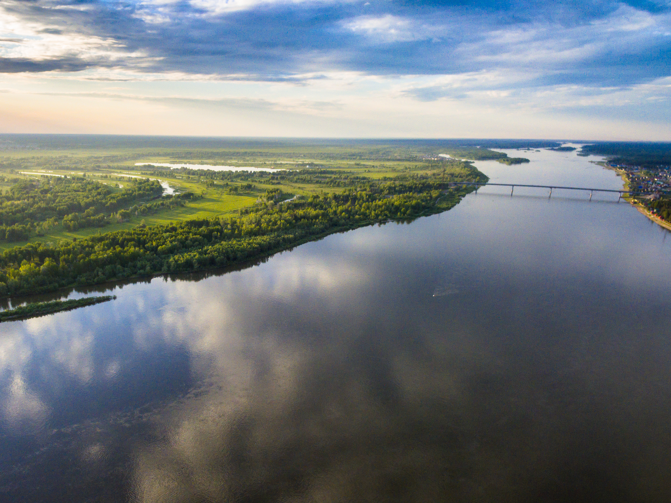
СТРАТЕГИЧЕСКАЯ СЕССИЯ

